Slide 1

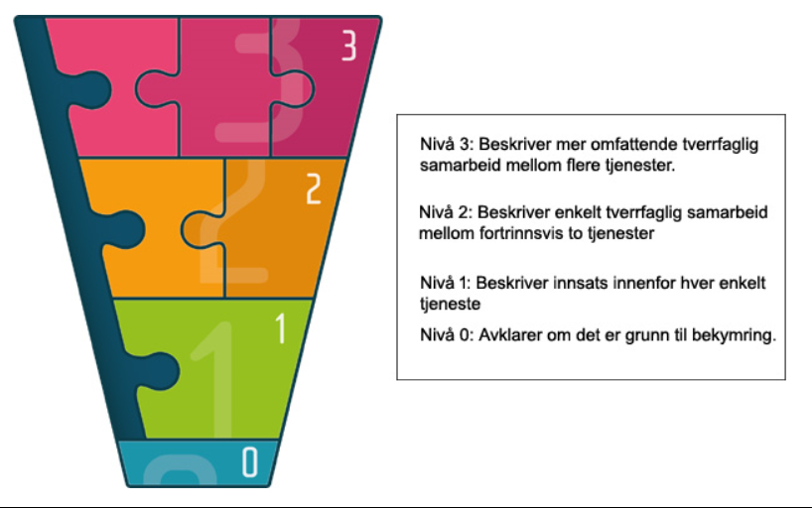
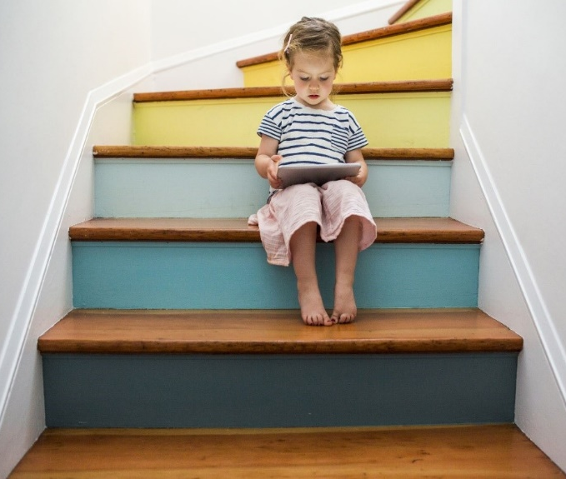
Hvordan jobbe bedre med det vi har?
For å forebygge at barn og unge utsettes for omsorgssvikt eller utvikler atferdsvansker?

Slide 2
Program 25.8.22
11.30 Innledning og mål med møtet. v/Levekårssjef Carl Jacob Hansen
Alle kjenner til forebyggende plan og hva som skal forebygges
Flere tjenester involveres i arbeidet
Hjelp til å finne fram til flere tiltak som berører de mange (grønne tiltak)
11.40 Hvordan jobbe bedre med det vi har v/Anne Kristin Imenes, KoRUs
Barnevernreformen, forebyggende plan, kommunens plikt
8 risikofaktorer – hva er de, hvordan fanger vi dem opp?
Hvordan kan kommunen jobbe bedre med det vi har?
12.45 Tall og fakta v/ Analysegruppe
Hvilke indikatorer vekker bekymring? UngData
13.20 Pause
13.20 Hva vi har i dag? Dialogkafe. 5 bord – 5 risikosituasjoner. v/ Inger Mari Sørvig Verter: Karina, May Karin, Anne Karin, Anne , Elisabeth
Dette har vi kartlagt per i dag
Hvilke andre forebyggende tiltak har vi?
Hva trenger vi mer av?
14.30 Plenum: Hva er viktigst å prioritere i det videre forebyggende arbeidet?

Slide 3
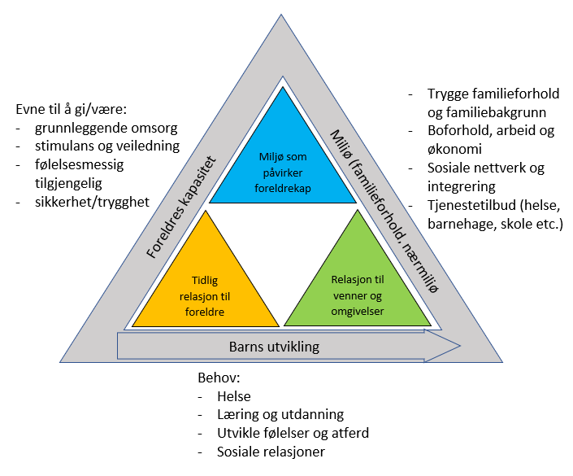
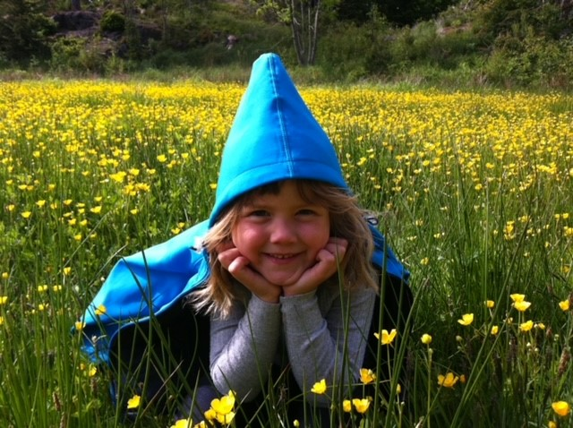
RISIKOSITUASJONER og modellen for BARNS BEHOV I SENTRUM
Skadelige strukturelle betingelser for barns utvikling
mangler i boligforhold
relativ fattigdom
multistressende miljø
Risikosituasjoner ved foreldres kapasitet
Skadelig omsorg
Vold og mishandling
Emosjonell utilgjengelighet / fjernhet hos foresatte
Alkohol og rus under graviditet
Foresatte med psykisk lidelse eller rusmisbruk
hjemme
fritid
barnehage og skole
Risikosituasjoner for barns utvikling
Utviklingsvansker som ikke blir sett eller forstått
Skadelig psykososialt miljø i skoler og barnehager

Slide 4
Hvordan defineres forebyggende tiltak?
Hva mener vi med tiltak:
Innsats fra kommunens tjenester som styrker beskyttelsefaktorer rundt barn og unge
Kompenserende og avlastende tiltak som reduserer risikofaktorer i barns oppvekst
Stimulerings- og endringstiltak som stimulerer eller re-etablerer beskyttelsesfaktorer
Forebygging i tre nivåer. Hva mener vi med rød, grønn, gul?
Grønn: Tiltak som er rettet mot alle barn, unge og foresatte og som styrker beskyttelsesfaktorer
Gul: Tiltak rettet mot barn og unge med forhøyet risiko, før symptomtrykket blir så stort at det påvirker barns utvikling
Rød: Tiltak rettet mot barn, ungdom, foresatte med utfordringer som har påvirket barns utvikling negativt.

Slide 5
Dialogkafe
Temaer på de 5 bordene (vi slår noen risikosituasjoner sammen)
Skadelig omsorg /Vold og mishandling / Emosjonell utilgjengelighet / fjernhet hos foresatte
Foresatte med psykisk lidelse eller rusmisbruk / Alkohol og rus under graviditet
Utviklingsvansker som ikke blir sett eller forstått
Skadelig psykososialt miljø i skoler og barnehager
Skadelige strukturelle betingelser (mangler i boligforhold, relativ fattigdom, multistressende miljø)
5 bord, en vert på hvert bord: Verter: Karina, May Karin, Bjørg, Anne , Elisabeth
5 pers på hver gruppe
20 min på første bord. Fem risikofaktorer, plassert på trekantmodellen.
Hva mer vi gjør for å styrke beskyttelse (grønne og gule tiltak)?
Hva trenger vi mer av?
10 min på de fire neste bordene

Slide 6
Tiltak | Samordning
Foreldreveiledning (BV): Marte Meo, PYC, COS, PMTO (utgår) Behandling: MST (BV) Avlastning (MH) To-base fosterhjem (BV) Hybelfamilie (BV) Miljøterapeutisk oppfølging (BV) Miljøarbeider (BV) Tilsynsbesøk (BV) Familieråd (BV) Fritidskontakt (BV) Gratis barnehage/SFO (BV) Utsikten-gruppe på helsestasjonen (HS) | Nettverksmøte /ansvarsgruppe (BV) Samarbeid med politi Barnehuset, overgrepsmottaket, Stine Sofie Senteret NOK, ATV og Krisesenter Familievernkontor
Foreldreveiledning gruppe: COS (HS+LM), Friskere familier (HS), Sammen om livet (HS),God start (HS), Unge Mødre-gruppe (HS), ICDP og foreldreveiledning for flyktninger (NAV/AVO) Veiledning hjem (LM) Individuelle samtaler /familiesamtaler / parsamtaler ( LM) Ekstra konsultasjoner på helsestasjonen, Godt begynt (HS) Home-start (HS) Mestringskurs (LM) Tett samarbeid med hjemmet (ART) (ST) Tett oppfølging av barnet på skolen (ST/ SK) Psykisk helseoppfølging voksne (LM) Samtale med foresatte for evt. å tilby veiledning fra andre tjenester (SPT) Veiledning foresatte (SPT) | FIT BTI-team Samarbeid med Konsultasjonsteam BTI-team Bekymring diskuteres anonymt med andre kolleger/fagpersoner Ved bekymring sette ord på dette og veilede til andre tjenester som kan bistå (ST) Melding til barnevern
Barn får kunnskap om vold, krenkelser, seksualitet og kropp «Kroppen min er min» (BHG/SK) Voksne snakker med barn ved bekymring om vold (BHG) Helsefremmende og forebyggende samtaler og undervisning i skolen (HS) Foreldrestøtte gruppe: DU-kurs (HS), Godt begynt (HS) Foreldrestøtte individuelt helsestasjon: Kontakt med alle hjem og foresatte, Forebyggende samtaler i svangerskapet (HS), og konsultasjoner på helsestasjonen 0-6 år (HS). Vold er tema i alle konsultasjoner | Kontakte styrer i barnehage (ST)
Risikosituasjoner ved foreldres kapasitet
Skadelig omsorg
Vold og mishandling
Emosjonell utilgjengelighet / fjernhet hos foresatte
BV – barnevern
SK – skole
BHG – barnehage
HS - Helsestasjon
ST – spesialpedagogiske tjenester
LM – Livsmestring (Familietjenesten, psykisk helse voksne)

Slide 7
Risikosituasjoner ved foreldres kapasitet: - Foresatte med psykisk lidelse eller rusmisbruk - Alkohol og rus under graviditet
Tiltak | Samordning
To-base fosterhjem (BV) Utsikten-gruppe på helsestasjonen (HS) MST for barn med rus og utfordrende atferd (BV) Avlastning (MH) Rustesting jfr. rusreform (LM) Familieråd (BV) Miljøterapeutisk oppfølging (BV) Fact Ung (LM) Gratis barnehage/SFO (BV) Miljøarbeider (BV) Tilsynsbesøk (BV) Hybelfamilie (BV) Fritidskontakt (BV) Sammen på vei (LM) | Nettverksmøte /ansvarsgruppe barnevern/NAV/ Helsestasjon (BV)
Sammen om livet (HS) God start (HS) Mestringskurs om ulike temaer (LM) Familieråd (LM) Miljøarbeidertjeneste (LM) Oppfølgingstjeneste (LM) Aktivitet voksne (LM) Innsatsteam (LM) IPS (LM) Bekymringssamtale med foresatte og veiledning til andre som kan bistå (SPT) Fontenehus Home-start (HS) Kriseplaner (LM) Rustesting jfr rusreform (LM) Sammen om livet (HS) Ruskoordinator (LM) NAV – tiltak må legges inn | BTI-team Melding til barnevern Samhandlingsorgan psykisk helse Agder Nettverk for barn som pårørende (HS) Samarbeid med ARA DPS Politi NAV Statsforvalter
Forebyggende kartleggingssamtaler i svangerskapet om livsstil/helse (HS) EDPS-kartlegging av begge foreldre om depresjon i svangerskap og tiden etterpå (HS)
BV – barnevern
SK – skole
BHG – barnehage
HS - Helsestasjon
ST – spesialpedagogiske tjenester
LM – Livsmestring (Familietjenesten, psykisk helse voksne)

Slide 8
Risikosituasjon: Utviklingsvansker som ikke blir sett eller forstått
Tiltak | Samordning
PMTO (BV) COS (BV) PYC (BV) MST (BV) Miljøterapeutisk oppfølging (BV) Fritidskontakt (BV) Familieråd (BV) Avlastning (Mestring &habilitering) Hybelfamilie (BV) Gratis barnehage/SFO (BV) | Nettverksmøte /ansvarsgruppe (BV) BTI-team
Utrede barnet og gi råd til fastlege om videre henvisning til spesialisthelsetjeneste (ST) Bistå foresatte og kontakte andre instanser for videre utredning (ST) Samarbeid og veiledning med barnehagen (ST) Samarbeid og veiledning med skolen (ST) Mobilt team bistår barn og skole (ST) Fritidskontakt,(Tjenestekontor) Fysio- ergoterapi Foreldreveiledning i samarbeid mellom PPT og HABU ( ST) Oppfølging av barnet i tråd med vedtak (ST) Veiledning av foreldre (LM) Home-Start (HS) Starthjelp (HS) | Ressursteam barnehage og skole Samarbeid med ABUP Statped Regionale kompetanse-sentre forebyggende politi Oppfølgingstjeneste fylke Melding til barnevern
Godt begynt (HS) | Kompetanseløftet spesialpedagogikk(PPT)
BV – barnevern
SK – skole
BHG – barnehage
HS - Helsestasjon
ST – spesialpedagogiske tjenester
LM – Livsmestring (Familietjenesten, psykisk helse voksne)

Slide 9
Tiltak | Samordning
MST (BV) Beredskapsteam mot mobbing (SK) Varsle barnehagemyndighet (ST) Opprette 9A-sak (SK + BHG) Følge opp og bistå barnehager, ref. undersøkelsesplikten (ST) | Nettverksmøte /ansvarsgruppe (BV) BTI-team
Kartlegging og veiledning (ST) Mobilt skoleteam (ST) Veiledning og tilstedeværelse skole (LM) YAM under utprøving (LM) SLT (LM) LOS (LM) VIP (LM) Nordic Safe Cities / Game / Playmaker (LM / Kultur) | Ressursteam bhg Ressursteam skole Helsesykepleier bidrar i skolenes 9A-møter om psykososialt miljø (HS) Melde fra til nærmeste leder og overordnet leder i kommunen (ST)
Universelle program i skoler og barnehage (PALS, ART, OLWEUS) Drop-inn helsesykepleier på alle skoler (HS) Systemarbeid og veiledning av ansatte i skole og barnehage (ST) Familietjeneste tilstede med drop-inn på skoler (LM) Mobilt team (ST) Psykologisk førstehjelp i grunnskolen (HS) | Kontakt med elev-og lærlingombud i fylket ved behov
Risikosituasjon: Skadelig psykososialt miljø i skoler og barnehager
BV – barnevern
SK – skole
BHG – barnehage
HS - Helsestasjon
ST – spesialpedagogiske tjenester
LM – Livsmestring (Familietjenesten, psykisk helse voksne)

Slide 10
Skadelige strukturelle betingelser (mangler i boligforhold, relativ fattigdom, multistressende miljø)
Tiltak | Samordning
Økonomisk støtte (BV) Økonomisk støtte (NAV) Miljøterapeutisk oppfølging (BV) Miljøarbeider (BV) Fritidskontakt (BV) Familieråd (BV) Gratis barnehage/SFO (BV) | Nettverksmøte /ansvarsgruppe (BV) BTI-team
Boveiledning (LM) IPS (LM) Praktisk oppfølging fra familietjenesten (LM) Oppfølgingstjenesten (LM) Økonomisk rådgiving (NAV) Gjeldsrådgiving (NAV) Husbanken (NAV) Redusert foreldrebetaling i barnehage og SFO (stab oppvekst) Jobbspesialister / supported employment (NAV) Fritidskassa (Kultur) Anbefale tilbud fra Røde Kors og annen frivillighet (HS) | BTI-team
Fritidstilbud i frivillig regi. Idrett, kultur, arrangementer, tur- og friluftsliv Fritidstilbud i kommunal regi; bibliotek, svømmehall, skøytebane. Aktivitetkalender Fritidsklubber Gratis SFO 12 timer (SK)
BV – barnevern
SK – skole
BHG – barnehage
HS - Helsestasjon
ST – spesialpedagogiske tjenester
LM – Livsmestring (Familietjenesten, psykisk helse voksne)

